Slide 1
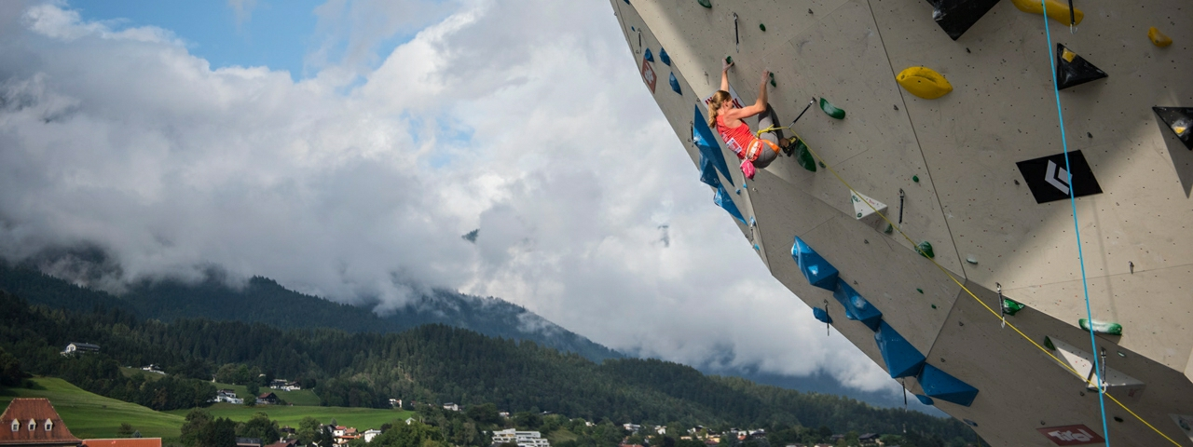
Кам’янець-Подільське Позашкільне навчально-виховне об’єднання Онлайн заняття
Розвиток скелелазіння в Європі
Підготував
Керівник гуртка
«Туристичне скелелазіння»
Білий Віктор Георгійович

Slide 2
Мета - розкрити історію становлення скелелазіння в Європі, та його перспективи розвитку.
Розкрити історію розвитку скелелазіння як самостійного виду спорту;
З’ясувати організаційну складову;
Проаналізувати історію змагань;

Slide 3
Розвиток скелелазіння в Англії
Як спорт скелелазіння стало активно розвиватися в останній чверті ХІХ століття в трьох географічних місцевостях: Ельбські пісчаникові гори в Саксонії близько Дрездена, Озерному краї в Англії, і Доломітах в Італії.
Уже в 1880-х рр скелелазіння було визнаним видом спорту в Англії. Після того, як у другій половині 1880-х було широко розрекламоване одиночне сходження на т. зв. «Потиличний обеліск» Уолтером Смітом, скелелазіння стало залучати все більше число ентузіастів. Важливою віхою в історії спорту стало проходження на вершину «Тріщини Керн Ноттс» О. Г. Джонсом в 1897 році. До кінця ХІХ ст. в Англії було близько 60 ентузіастів скелелазіння.
Скелелазна листівка 1906 р. Зображено скелі Барбарин Саксонська Швейцарія

Slide 4
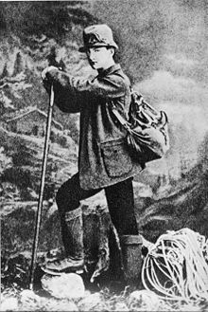
Історія становлення скелелазіння в Німеччині та Італії
Натхненні ранніми зусиллями англійських скелалзів у ХІХ ст. в Німеччині Оскар Шустер організовує скелелазній збір у 1906 році в районі Ельбських піщаних гір з близько 500 спортсменів-скелелазів, серед них були такі відомі скелелази як Рудольф Ферманн і американець Олівер Перрі-Сміт. У Німеччині до 1930-их рр. налічувалося близько 200 клубів з скелелазіння.
В Італії сольне першопроходження маршруту Die Vajolettürme в Доломітах здійснив Георг Вінклер, 17-річний школяр з Мюнхена у 1887 р. Це послужило визнанням скелелазіння як спорту в Італії і додало початковий стимул розвитку дисципліни в Доломітах.
На фото Георг Вінклер 1888 р.

Slide 5
Міжнародний союз альпіністських асоціацій (UIAA)
Міжнародний союз альпіністських асоціацій заснований в 1932 році в Шамоні (Франція) 18-ма національними альпіністськими об'єднаннями. При створенні були вироблені основні завдання нової організації:
Розвиток альпінізму серед молоді
Розробка міжнародних стандартів
Збільшення інформування про безпеку
Захист навколишнього середовища
Сьогодні UIAA є загальновизнаною світовою організацією, і експертом у всіх питаннях, пов'язаних з альпінізмом, скелелазінням, льодолазінням і іншими подібними видами діяльності.

Slide 6
Міжнародна федерація спортивного скелелазіння (ІFSC)
У 2006 році UIAA вирішив припинити керування спортивним скелелазінням, і підтримати створення незалежної міжнародної федерації з управління цим видом спорту. 27 січня 2007 року у Франкфурті (Німеччина) 68 федерацій увійшли в засновану Міжнародну федерацію спортивного скелелазіння (IFSC). Статути і постанови нової міжнародної федерації були одностайно прийняті, і робота федерації почалася.
Кількість національних альпіністських організацій, що входять в союз, постійно збільшувалася, і в даний час включає в себе 88 організацій з 76-и країн, які представляють більше 2,5 мільйонів альпіністів, а також десятки мільйонів інших зацікавлених учасників. Фінансування діяльності союзу здійснюється за рахунок членських внесків.

Slide 7
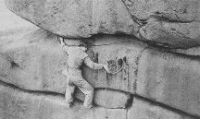
Перші міжнародні скелелазні змагання на скелях Домбая
Улітку 1947 року на скелях Домбая (Західний Кавказ) організовані перші скелалазні міжнародні змагання начальником навчальної частини альпіністського табору «Блискавка» Іван Йосипович Антонович з програмою, положенням, правилами і призами. У тому ж 1947 році в Домбай були проведені міжтабірні змагання (чемпіонат Домбайского району).
Фото із перших скелелазних змагань на скелях Домбая

Slide 8
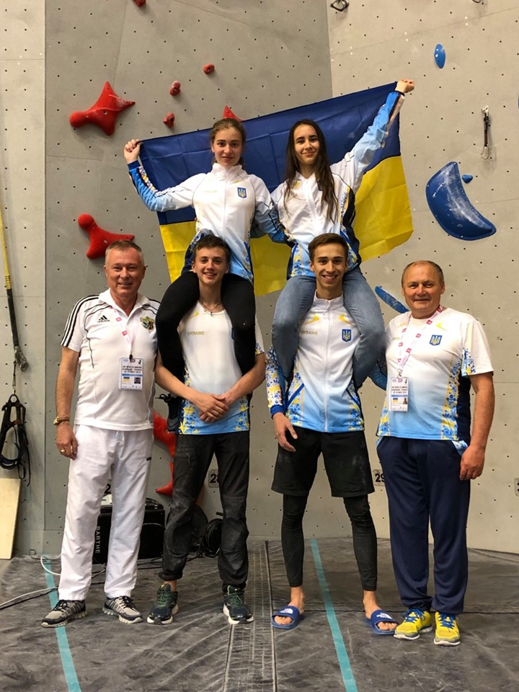
Чемпіонат Європи зі скелелазіння
У 1992 році відбувся перший чемпіонат Європи у Франкфурті-на-Майні (з того часу він проходить один раз на два роки).
У 2019 р. на молодіжному чемпіонаті Європи перше місце здобув український спортсмен Ярослав Ткач. Змагання відбувались у Еденбурзі, Україну представляли 4 учасників.
На фото молодіжна команда України і їх тренери на чемпіонаті Європи зі скелелазіння.

Slide 9
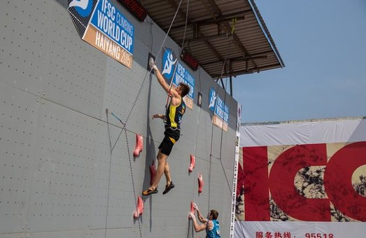
Кубок світу зі скелелазіння
З 1990 року щорічно проводиться Кубок світу, що включає в себе 4-6 етапів.
У 1991 році відбувся перший чемпіонат світу у Франкфурті-на-Майні (Німеччина). З того часу він проходить один раз в два роки по непарних роках.
У 1992 році відбувся перший молодіжний чемпіонат світу в Базелі (Швейцарія) (з того часу він проходить один раз на рік)
Сучасний вітчизняний чемпіон світу зі скелелазіння у швидкості – Болдирев Данило. Перемогу здобув у 2015 р. на змаганнях, що відбувались в Іспанії.
На фото Болдирев Данило

Slide 10
Висновки Розвиток скелелазіння в Європі сягає своєю історією кінця ХІХ ст. Як окремий вид спорту від альпінізму скелелазіння почало виокремлюватись у другій половині ХІХ ст. і стало самостійним видом спорту аж у 2007 р. Наразі скелелазіння є олімпійський видом спорт, що було визнано Міжнародним олімпійський комітетом у 2016 р. І уже у 2021 р. на Олімпійських іграх вперше буду представлене скелелазіння.

